Slide 1
Centenario
Colocar aquí

Slide 2
Arcos
Colocar aquí

Slide 3
Palermo
Colocar aquí

Slide 4
Palermo
Colocar aquí
Colocar aquí

Slide 5
Flores
Colocar aquí

Slide 6
Belgrano
Colocar aquí

Slide 7
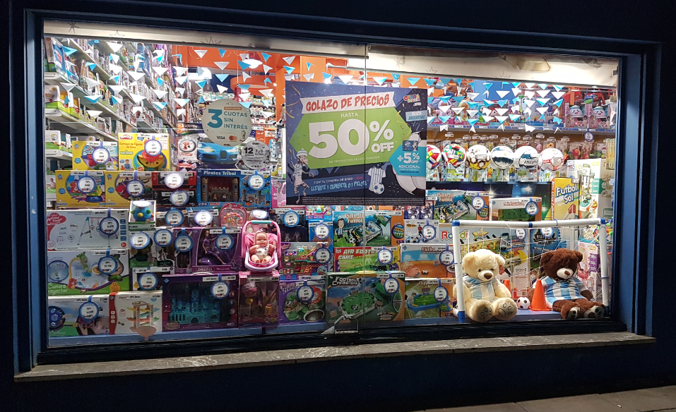
Paternal

Slide 8
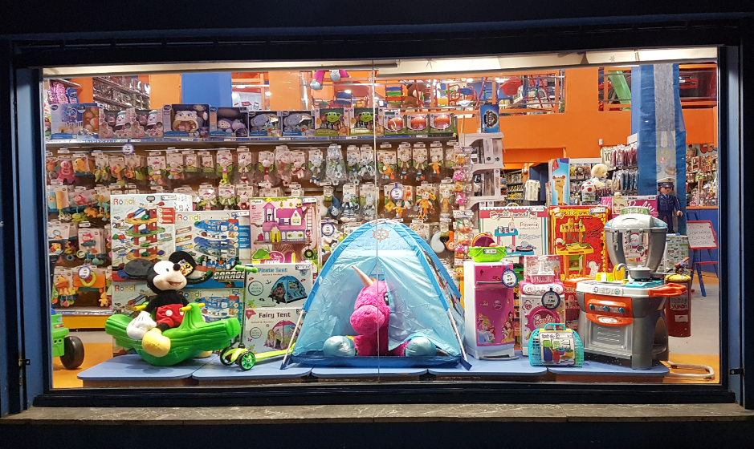
Colocar aquí
Paternal

Slide 9
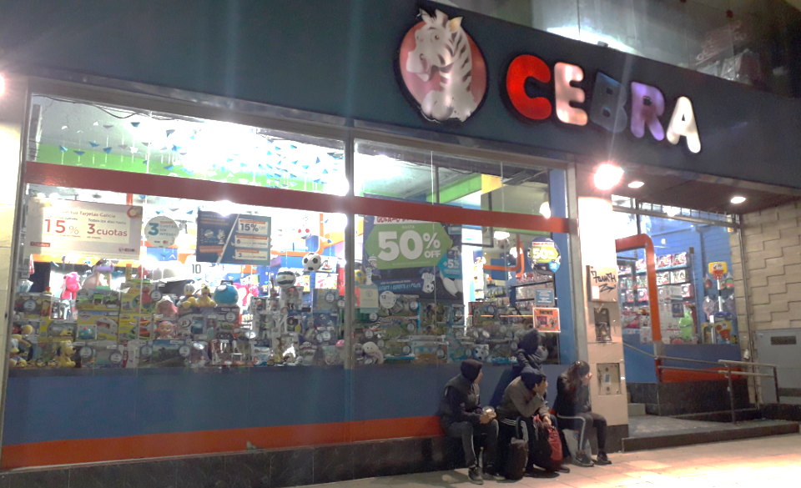
V Lopez
Colocar aquí

Slide 10
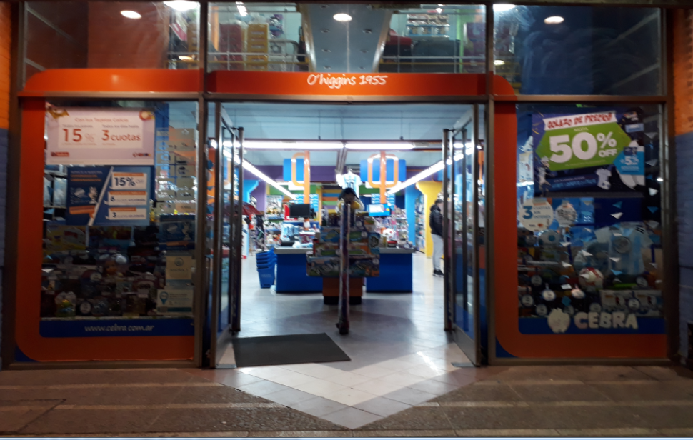
Colocar aquí
Lanus

Slide 11
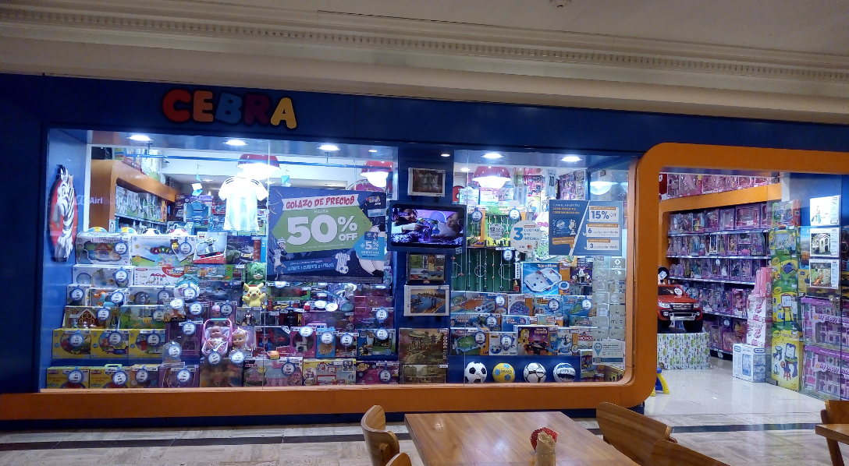
Bullrich
Colocar aquí

Slide 12
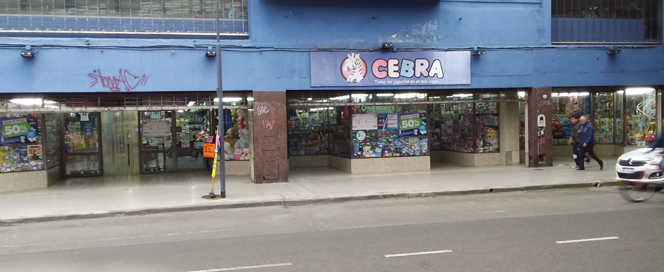
Constitucion
Colocar aquí

Slide 13
Lacroze
Colocar aquí

Slide 14
Almagro
Colocar aquí

Slide 15
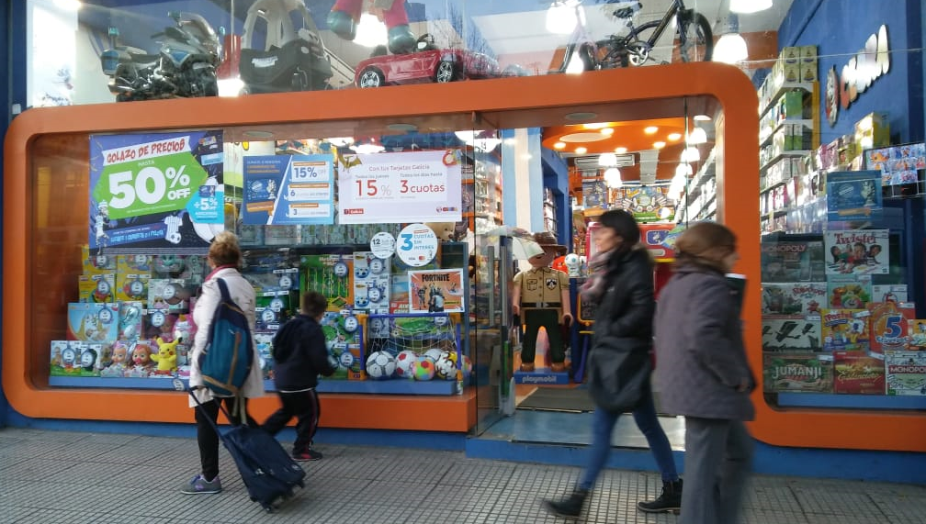
Urquiza
Colocar aquí

Slide 16
Colocar aquí
Av de Mayo

Slide 17
Abasto
Colocar aquí

Slide 18
Obelisco
Colocar aquí

Slide 19
Avellaneda
Colocar aquí

Slide 20
San isidro
Colocar aquí

Slide 21
Devoto
Colocar aquí

Slide 22
Pilar 1
Colocar aquí

Slide 23
Pilar 1
Colocar aquí

Slide 24
Pilar 2
Colocar aquí

Slide 25
Martinez
Colocar aquí

Slide 26
Callao
Colocar aquí

Slide 27
Maipu
Colocar aquí

Slide 28
Lacroze
Colocar aquí

